Slide 1


Асинхронное программирование
Курс «Технологии и методы программирования»
на примере Python
asyncio / async / await / корутины / кооперативная многозадачность / event loop
© Валерий Студенников

Slide 2
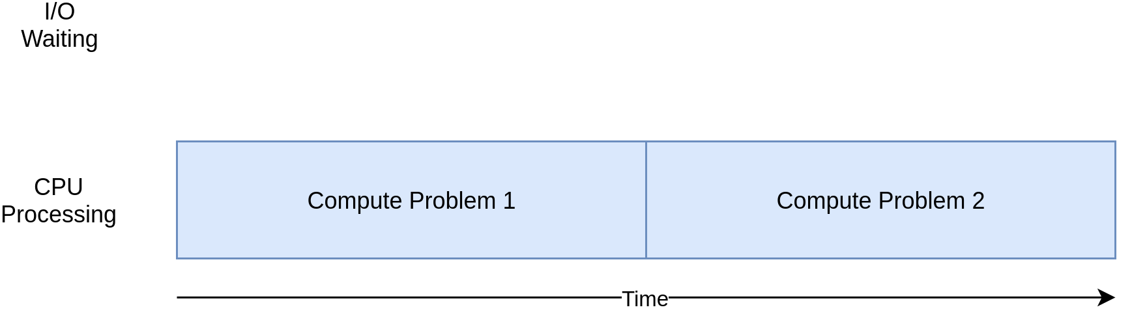
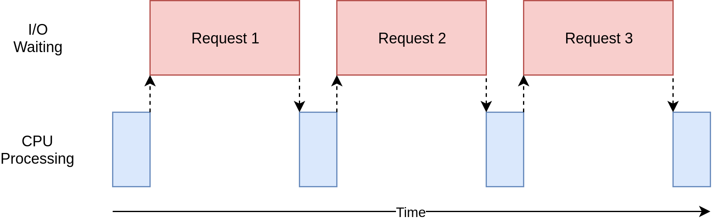
Виды задач и их ускорение
CPU-bound
Интенсивная загрузка CPU
Сложные вычисления
Работа с потоковыми данными (аудио / видео)
Нейросети (GPU-bound)
IO-bound
Активная работа с файлами
Активная работа с сетью
Активная работа с БД
Большую часть находимся в блокировках ожидания окончания ввода-вывода
Хотим распараллелить на несколько ядер / машин, чтобы ускорить вычисления
Хотим распараллелить на несколько процессов / тредов / сделать асинхронным, чтобы увеличить соотношение вычисления / ожидания

Slide 3
Подходы к параллелизму
Как делать несколько вещей параллельно?
Отдельные серверы / процессы на отдельных серверах
Отдельные процессы
Отдельные потоки
Асинхронный код

Slide 4

Отдельные машины / серверы
Плюсы:
Максимальный параллелизм (не упираемся в ресурсы одной машины)
Можем [условно] неограниченно масштабироваться
Упираемся только в сложности синхронизации и передачи данных
Минусы:
Высокие накладные расходы на передачу данных по сети
Сложно в организации (отдельные фреймворки)
Поддержка целостности / надёжности / Fault tolerance
Очень затратно
Содержание сложной / дорогой инфраструктуры

Slide 5
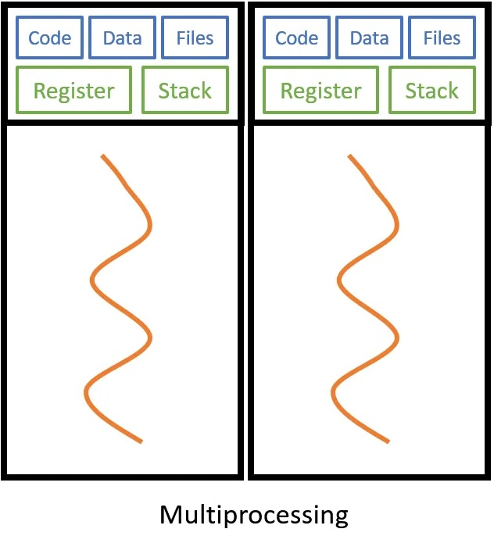
Отдельные процессы — плюсы
Отдельные программы
Полностью изолированы
Отдельные области виртуальной памяти
Отдельные открытые файлы / сетевые сокеты и т.п.
При этом могут физически разделять память образов выполняемых программ
Простая синхронизация
Работают по настоящему параллельно
Блокироваться могут только в процессе выполнения кода ядра
Используют все ресурсы процессора

Slide 6
Отдельные процессы — минусы
Нет разделяемых переменных / структур данных
Хотя разделяют образы бинарных исполняемых файлов
Необходима синхронизация
Если мы производим какие-то сложные вычисления
Но как правило для сервисов (web-сервисы / микросервисы) особой синхронизации не нужно
Очень затратные
Отдельная копия интерпретатора со своими структурами данных
Зависят от количества ядер
Если большое количество вычислений (CPU time), и мало ядер — в большом количестве процессов мало толку
Если же много блокировок внутри процессов — тогда имеет смысл число процессов >> числа ядер

Slide 7
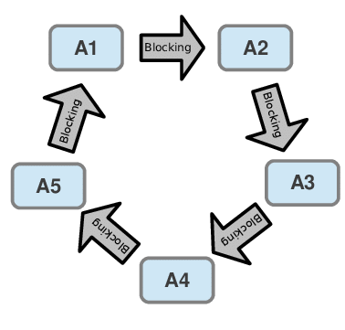
Отдельные процессы — примеры применения
Web-серверы
Apache: mod_perl / mod_python / mod_php / php_fpm
Используют механизм round robin для обработки запросов
Web-сервисы
Flask / Django
с помощью WSGI / Gunicorn
Микросервисы
Обработка очередей
Обработка большого пула задач (элементов очереди) несколькими процессами
СУБД: MySQL, и т.п.
RabbitMQ / ActiveMQ / ZeroMQ / Celery / Apache Kafka и т.п.

Slide 8
Multiprocessing в Python
import os import multiprocessing def worker(num): """process worker function""" print(f'Worker: {num}, PID:', os.getpid()) if __name__ == '__main__': jobs = [] for i in range(5): p = multiprocessing.Process( target=worker, args=(i,) ) jobs.append(p) p.start()
import os from multiprocessing import Pool def f(x): """process worker function""" print('PID:', os.getpid(), '; arg:', x) return x * x if __name__ == '__main__': with Pool(5) as p: print('Squares:', p.map(f, [1, 2, 3]))
Worker: 0, PID: 46607
Worker: 1, PID: 46608
Worker: 4, PID: 46611
Worker: 2, PID: 46609
Worker: 3, PID: 46610
Worker PID: 46733 ; arg: 1
Worker PID: 46733 ; arg: 2
Worker PID: 46733 ; arg: 3
Squares: [1, 4, 9]

Slide 9
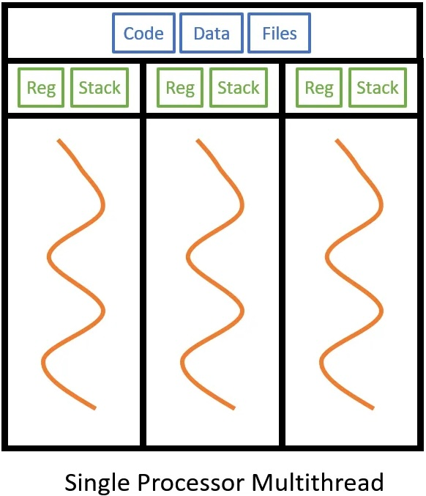
Многопоточность — плюсы
Общая память
Общие глобальные переменные / структуры данных
Требует меньше ресурсов по сравнению с мультипроцессингом
Хорошо подходит для I/O-bound операций
Хорошо подходит для GUI:
Один поток для обработки GUI
Остальные потоки для вычислений
Пример: браузеры, приложения видеомонтажа
Web-серверы
web-сервисы (для тех языков в которых MT удобна)

Slide 10
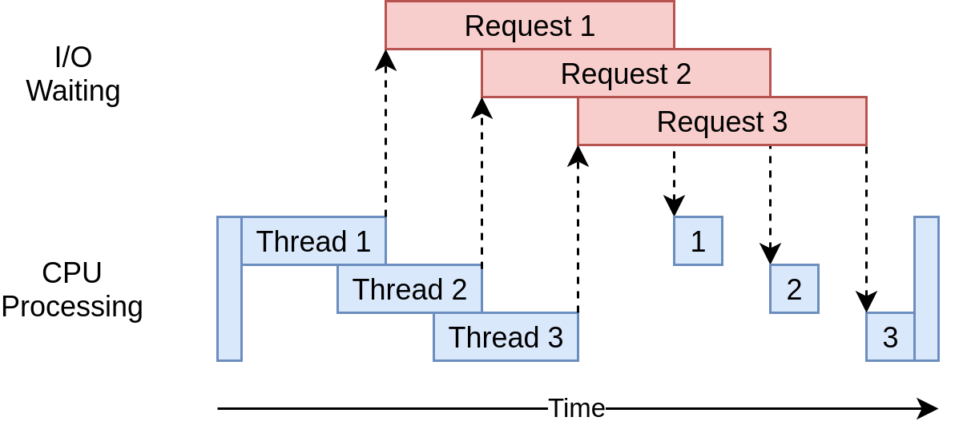
Многопоточность — минусы (в Python)
В Python — GIL (Global Interpreter Lock)
Только один поток в любой момент времени может выполняться
Реально многопоточным может быть только скомпилированный код, используемый различными python-модулями (через C-API)
Есть также, например, в Ruby (Global VM Lock)
Нельзя использовать для CPU-bound вычислений
Небезопасно / Код не тривиален / сложная синхронизация
Критические секции
Mutex / Семафоры
Spinlocks и т.п.
На обеспечение синхронизации тратятся ресурсы, чем больше потоков — тем больше

Slide 11
Где / как использовать потоки (в Python)?
Где использовать:
IO-bound операции
Работа с сетью
import threading def worker(num): """thread worker function""" print( 'Worker: %d' % num, '; Thread ID: %d' % threading.get_ident() ) threads = [] for i in range(5): t = threading.Thread(target=worker, args=(i,)) threads.append(t) t.start() # Ожидание завершения всех потоков for thread in threads: thread.join()
Worker: 0 ; Thread ID: 6119796736
Worker: 1 ; Thread ID: 6136623104
Worker: 2 ; Thread ID: 6119796736
Worker: 3 ; Thread ID: 6136623104
Worker: 4 ; Thread ID: 6119796736

Slide 12
Пример использования threading для http-запросов
import threading, requests, time # Функция, которая будет выполнять HTTP запрос и печатать код ответа def get_status_code(url, start_time): response = requests.get(url) pingtime = (time.time() - start_time) * 1000 print(f"{url}: {response.status_code} — {pingtime:.2f} ms") # Список URL для проверки urls = ['http://yandex.ru/', 'http://mail.ru/', 'http://vk.com/', 'http://ok.ru/', 'http://www.google.com/', 'http://www.example.com', 'http://www.github.com',] global_start_time = time.time() # Создание и запуск потока для каждого URL threads = [] for url in urls: thread = threading.Thread(target=get_status_code, args=(url, time.time())) thread.start() threads.append(thread) # Ожидание завершения всех потоков for thread in threads: thread.join() total_time = (time.time() - global_start_time) * 1000 print(f'Finished in {total_time:.2f} ms')
http://yandex.ru/: 200 — 123.47 ms
http://www.google.com/: 200 — 162.45 ms
http://ok.ru/: 200 — 207.99 ms
http://www.example.com: 200 — 293.46 ms
http://vk.com/: 200 — 532.64 ms
http://mail.ru/: 200 — 553.21 ms
http://www.github.com: 200 — 813.99 ms
Finished in 818.18 ms

Slide 13
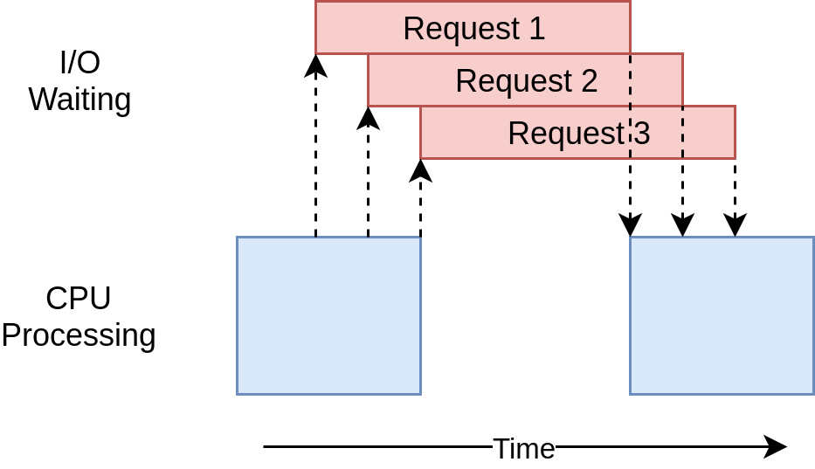

Асинхронный код — плюсы
«Кооперативная многозадачность»:
Выполнение в одном процессе и потоке
→Очень малое использование ресурсов системы
ОС независим (не привязаны к потокам)
Реализуем на любом языке и любой платформе
Структуры данных более безопасны в сравнении с MT:
не могут поменяться в произвольный момент времени в другом потоке
Прекрасно подходит для heavy-IO-bound кода
Высокая производительность в I/O-интенсивных приложениях за счёт неблокирующего IO
Огромное количество соединений (пример: nginx может держать 200+k соединений)
Пауки / скрейперы / грабберы — прекрасно реализуются
Очень эффективен
За счёт отсутствия накладных расходов на синхронизацию (как в многопоточных приложениях)
СУБД Tarantool — работает в одном потоке супер-быстро

Slide 14

Асинхронный код — минусы
Сложность отладки / тестирования
Сложно ловить исключения (их надо ловить именно внутри исключения)
Сложно тестировать (модульными тестами)
Трудно понять, в каком контексте мы находимся
Т.к. выполняется код абсолютно «нелинейно»
Сложно-читаемый код
Очень легко « выстрелить себе в ногу»
Может быть неэффективным для CPU-интенсивных задач, если не использовать дополнительные механизмы (такие как рабочие потоки или процессы).
Долго выполняющиеся задачи блокируют выполнение других задач.

Slide 15
(А)синхронщина на примере приготовления завтрака
Готовим английский завтрак (яичница с беконом + тост + кофе): Кофе:
Налить воды в чайник
Поставить чайник нагреваться
Ждём 3 минуты пока чайник закипит
Достать кружку
Положить растворимый кофе в кружку
Положить сахар в кружку
Залить водой
Отнести кружку на обеденный стол
Яичница с беконом:
Достаём сковородку
Достаём бекон
Нарезаем бекон в сковородку
Ставим сковородку на огонь
Ждём 1 минуту
Переворачиваем бекон
Ждём 1 минуту
Достаём 3 яйца
Разбиваем 3 яйца в сковородку
Ждём 2 минуты
Перемешиваем содержимое сковородки
Ждём 1 минуту
Выключаем плиту
Достаём тарелку
Перекладываем из сковородки на тарелку
Относим тарелку на обеденный стол
Тосты:
Достаём хлеб
Нарезаем 2 ломтика хлеба
Кладём ломтики хлеба в тостер
Включаем тостер
Ждём 3 минуты пока приготовятся тосты
Достали масло
Намазали масло на тосты
Достали варенье
Намазали варенье на тосты
Кладём тосты на тарелку
Относим тарелку с тостами на стол

Slide 16
Сравнение async и других подходов для network-bound приложений
Количество одновременно обслуживаемых соединений:
Multiprocess | Multithread | Async
10 – 30 | 30 – 300 | 300 – 200000
десятки | сотни | тысячи, десятки и сотни тысяч
Сферы применения async:
web-сервисы: микросервисы, высоконагруженные API (FastAPI)
Web-сервисы, упирающиеся в ввод-вывод (ожидание БД)
Web-scraping и парсинг данных
Telegram-боты (aiogram)
IoT (Интернет вещей): для контроля за множеством устройств
Обработка потоковых данных

Slide 17
Сравнение подходов
Multiprocessing
Работают параллельно
Использует все ядра
Максимум пара десятков
Threading
Работают «параллельно»
Использует одно ядро (в Python)
В других языках используют все ядра
Максимум несколько сотен
Async
Работают конкурентно
Использует одно ядро и один поток
Тысячи

Slide 18
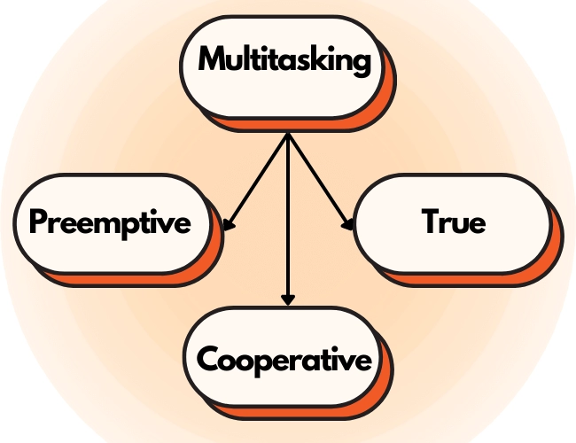
Теория параллельных вычислений
Подходы к оптимизации вычислений: истинная параллельная многозадачность (параллелизм) и псевдопараллельная многозадачность (конкурентное вычисление).
Параллелизм (parallelism) подразумевает выполнение нескольких операций одновременно. Например, распределение задач по ядрам CPU / разным серверам. Порядок выполнения команд всегда один: control flow детерминирован.
Конкурентное вычисление (concurrency, псевдо-параллелизм) предполагает переключение контекста процессора и управление задачами через менеджер, но не истинное одновременное выполнение. Потоки или сопрограммы можно «поставить на паузу» — запускать и останавливать в одном общем процессе. Порядок выполнения команд бывает разный: control flow не детерминирован.

Slide 19
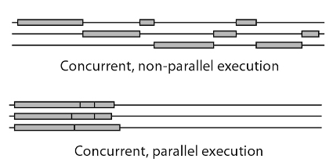
Приоритетная и кооперативная многозадачность
Вытесняющая многозадачность (приоритетная, preemptive multitasking) — когда переключать контекст решает планировщик: в задачах не указано место переключения. Например, многопоточность — это разделение задач по потокам, между которыми процессор периодически переключается.
Невытесняющая многозадачность (совместная, cooperative multitasking) — когда переключать контекст решает сама задача: в коде явно указывается, когда вернуть выполнение планировщику. Например, асинхронный код переключает контекст оператором await в теле функции.

Slide 20
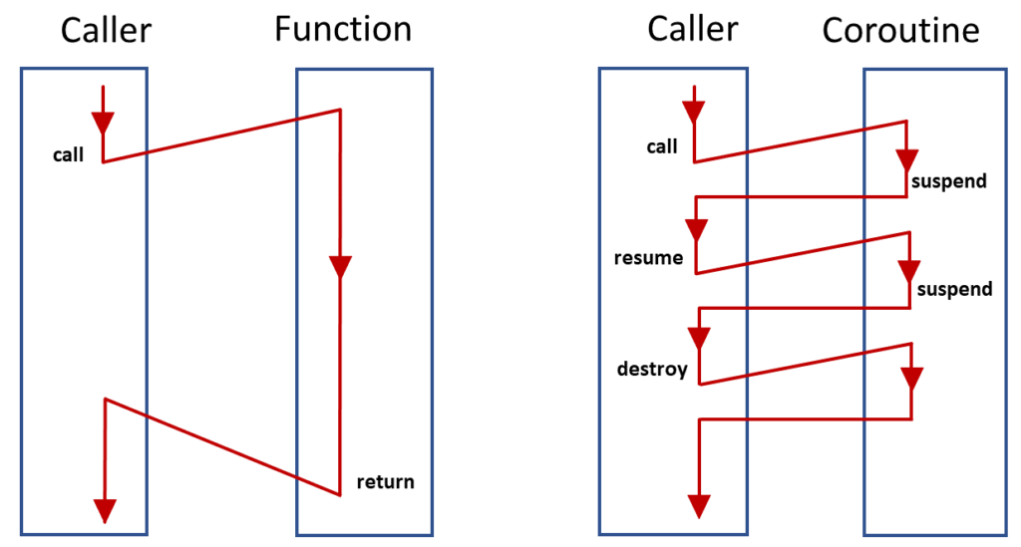
Сопрограммы / coroutines
async def main(...): ... res1 = await read_file(...) ... res2 = await read_network(...) ... await write_file(...) return result
Корутины (coroutines), или сопрограммы — это блоки кода, которые работают асинхронно. В нужный момент исполнение такого блока приостанавливается с сохранением всех его свойств, чтобы запустился другой код. Когда управление возвращается к первому блоку, он продолжает работу. В результате программа выполняет несколько функций одновременно.
Asynchronous Python scripts don't define functions — they define coroutines. Coroutines (defined with async def, as opposed to def) can halt execution before completion, typically waiting on the completion of another coroutine.

Slide 21
Асинхронный код в Python: библиотеки
Библиотеки: gevent / asyncio / Tornado / Twisted / Curio / Trio / Quart
asyncio — новый модуль для организации конкурентного программирования, который появился в Python 3.4. Он предназначен для упрощения использования корутин и футур в асинхронном коде — чтобы код выглядел как синхронный, без коллбэков.
цикл событий (event loop) по большей части всего лишь управляет выполнением различных задач: регистрирует поступление и запускает в подходящий момент
корутины — специальные функции, похожие на генераторы python, от которых ожидают (await), что они будут отдавать управление обратно в цикл событий. Необходимо, чтобы они были запущены именно через цикл событий
future / promise — объекты, которые служат обещанием получить результат в будущем. Они представляют собой результат некоторой асинхронной операции, который ещё не известен на момент создания этого объекта, но будет доступен позже.

Slide 22
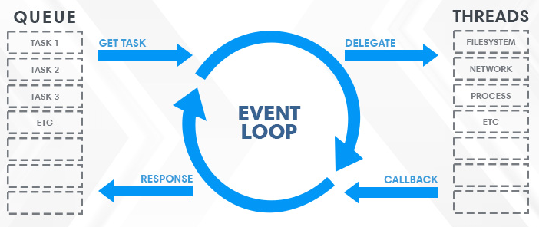
Событийный цикл
Основные компоненты событийного цикла:
Планировщик задач: событийный цикл получает задачи и планирует их выполнение.
Очередь событий (event queue): сюда поступают все события, ожидающие обработки (например, ввод пользователя, сетевые события и таймеры).
Очередь задач (task queue) или пул задач: здесь хранятся все операции, которые нужно выполнить. Обычно это функции обратного вызова (callbacks) или промисы в JavaScript и корутины в Python.
Цикл обработки событий (event loop): центральный компонент, который берёт события из очереди и назначает их соответствующим обработчикам.
Работа событийного цикла:
Инициализация: событийный цикл запускается.
Получение события: извлекает следующее событие из очереди.
Диспетчеризация события: событийный цикл определяет, какая задача или обработчик должен быть вызван на основе события.
Выполнение задачи: задача выполняется. Затем контроль возвращается событийному циклу, пока задача ожидает завершения (например, ожидание ответа сервера).
Обработка асинхронных результатов: когда асинхронная операция завершается, результат появляется в очереди событий.
Повторение: событийный цикл возвращается к шагу 2, продолжая обработку событий до тех пор, пока не будет прекращен или не закончится очередь событий.
Notes:
Работа событийного цикла:
Инициализация: событийный цикл запускается.
Получение события: цикл извлекает следующее событие из очереди событий.
Диспетчеризация события: событийный цикл определяет, какая задача или обработчик должен быть вызван на основе события.
Выполнение задачи: задача выполняется. Затем контроль возвращается событийному циклу, пока задача ожидает завершения (например, ожидание ответа сервера).
Обработка асинхронных результатов: когда асинхронная операция завершается, результат появляется в очереди событий, и когда доходит его очередь, событийный цикл вызывает соответствующий обработчик результата.
Повторение: событийный цикл возвращается к шагу 2, продолжая обработку событий до тех пор, пока не будет прекращен или не закончится очередь событий.

Slide 23
async / await
async — это ключевое слово, которое используется для определения функции как "асинхронной" / корутины / сопрограммы.
await — это ключевое слово, используемое для ожидания результата асинхронной операции. Оно приостанавливает выполнение асинхронной функции до тех пор, пока не будет получен результат (или пока не произойдет исключение) от операции, которая возвращает Promise в JavaScript или Future в Python. В Python, await может использоваться только внутри асинхронных функций:
Корутину (объявленную как async) можно вызвать как:
await
asyncio.run()
asyncio.create_task()
loop.run_until_complete()
asyncio.gather()
asyncio.wait()
import asyncio async def one(): return 1 async def greet(): await asyncio.sleep(2) return 'Hello world' async def main(): res1 = await one() res2 = await greet() print(res1) print(res2) asyncio.run(main())

Slide 24
asyncio: примеры
import asyncio async def hello_world(): print("Hello async world!") asyncio.run(hello_world())
import asyncio async def print_hello(): await asyncio.sleep(1) print('Hello') async def print_world(): await asyncio.sleep(1) print('World') async def main(): await asyncio.gather( print_hello(), print_world() ) asyncio.run( main() )
$ ./async_helloworld.py
Hello async world!
import asyncio async def my_coroutine(): await asyncio.sleep(1) print('Hello, World!') # Старый синтаксис работы с asyncio
loop = asyncio.get_event_loop() # Run EL loop.run_until_complete( my_coroutine() )
./async_helloworld_2.py
Hello
World

Slide 25
asyncio.create_task
Функция create_task используется для создания задачи (Task), которая является обёрткой вокруг корутины.
При прямом вызове корутины она не выполняется до тех пор, пока не будет запущена с помощью функций, таких как await, run_until_complete, или другой корутины, которая ожидает её завершения. В отличие от этого, create_task немедленно назначает корутину на выполнение в событийном цикле, позволяя продолжить выполнение программы без ожидания завершения корутины (без await).
Почему использовать create_task:
Параллелизм: позволяет коду после вызова create_task выполняться немедленно.
Управление задачами: Дополнительные возможности управления, например: cancel() для отмены выполнения и done() для проверки завершения. Также можно ожидать завершения задачи, используя await, и получить её результат или перехватить исключения.
Отслеживание состояния: Задача (Task) имеет состояние, которое позволяет отслеживать, находится ли она в процессе выполнения, была ли отменена или завершена.
import asyncio async def one(): return 1 async def greet(timeout): await asyncio.sleep(timeout) return 'Hello world %d' % timeout async def main(): res1 = asyncio.create_task(one()) res2 = asyncio.create_task(greet(2)) res3 = asyncio.create_task(greet(3)) print(await res1) print(await res2) print(await res3) asyncio.run(main())
1
Hello world 2
Hello world 3

Slide 26
asyncio.TaskGroup
TaskGroup введена в Python 3.11 в asyncio, чтобы облегчить управление группами асинхронных задач. Это контекстный менеджер для создания, запуска и одновременного ожидания завершения множества асинхронных задач.
Это упрощает обработку задач, выполняющихся параллельно, и обеспечивает более удобное и безопасное управление их жизненным циклом.
Преимущества использования TaskGroup:
Автоматическое управление жизненным циклом: TaskGroup, автоматически отслеживает задачи и закрывает при выходе из контекстного менеджера.
Отмена и исключения: Если одна из задач в группе завершается с исключением, TaskGroup отменяет все остальные задачи и повторно поднимает исключение, что позволяет легче обрабатывать ошибки.
Синхронизация завершения: TaskGroup упрощает ожидание завершения всех задач в группе, что облегчает синхронизацию их выполнения.
import asyncio async def do_work(item): # Типа тут выполняется какая-то работа await asyncio.sleep(1) print(f'Работа {item} выполнена') async def main(): async with asyncio.TaskGroup() as tg: # Создаем несколько задач. for item in range(3): tg.create_task(do_work(item)) # TaskGroup будет ждать завершения # всех задач, прежде чем выйти из блока # Запуск основной корутины. asyncio.run(main())
./async_taskgroup.py
Работа 0 выполнена
Работа 1 выполнена
Работа 2 выполнена

Slide 27
Приготовление завтрака с asyncio
import asyncio, time async_mode = False def showjob(jobname, sync_time_seconds = 0): curtime = time.perf_counter() - start_time print( f"{curtime:.2f}:\t{jobname}" ) if sync_time_seconds: time.sleep( sync_time_seconds / 60 ) async def PourCoffee(): showjob("КОФЕ: Ставим чайник наполняться водой", 20) showjob("КОФЕ: ЖДЁМ наполнения чайника водой", 40) showjob("КОФЕ: Ставим чайник греться", 10) showjob("КОФЕ: ЖДЁМ пока нагреется чайник", 0) await asyncio.sleep(3) if async_mode else time.sleep(3) ... async def FryEggsAsync(eggs_count): showjob("ЯИЧНИЦА: Достаём сковородку и ставим на плиту", 20) ... async def ToastAsync(): ... async def main(): await asyncio.gather(PourCoffee(), FryEggsAsync(3), ToastAsync()) start_time = time.perf_counter() asyncio.run(main()) elapsed = time.perf_counter() - start_time print("Завтрак готов за", round(elapsed,2), " минут.")

Slide 28
sync breakfast
async breakfast
0.0: КОФЕ: Ставим чайник наполняться водой
0.3: КОФЕ: ЖДЁМ наполнения чайника водой
1.0: КОФЕ: Ставим чайник греться
1.1: КОФЕ: ЖДЁМ пока нагреется чайник
4.1: КОФЕ: Достаём стакан
4.3: КОФЕ: Кладём кофе и сахар
5.0: КОФЕ: Наливаем кипяток
5.2: КОФЕ: Относим на стол
5.6: ЯИЧНИЦА: Достаём сковородку ставим на плиту
5.9: ЯИЧНИЦА: Берём масло, наливаем в сковородку
6.4: ЯИЧНИЦА: Зажигаем огонь, ставим сковородку
6.7: ЯИЧНИЦА: ЖДЁМ пока нагреется сковородка
7.7: ЯИЧНИЦА: Разбиваем в сковородку 3 яиц
8.7: ЯИЧНИЦА: ЖДЁМ пока пожарится яичница
11.7: ЯИЧНИЦА: Достаём тарелку и вилку
11.9: ЯИЧНИЦА: Перекладываем в тарелку
12.4: ЯИЧНИЦА: Относим на стол
12.9: ТОСТЫ: Достаём хлеб, доску, нож
13.4: ТОСТЫ: Нарезаем тосты
14.1: ТОСТЫ: Ставим тосты в тостер жариться
14.6: ТОСТЫ: ЖДЁМ обжарки в тостере
17.6: ТОСТЫ: Вытаскиваем тосты
18.1: ТОСТЫ: Достаём масло и джем
18.6: ТОСТЫ: Намазываем масло и джем
19.3: ТОСТЫ: Достаём тарелку и накладываем
19.8: ТОСТЫ: Относим на стол
Завтрак готов за 20.35 минут.
0.0: КОФЕ: Ставим чайник наполняться водой
0.3: КОФЕ: ЖДЁМ наполнения чайника водой
1.0: КОФЕ: Ставим чайник греться
1.1: КОФЕ: ЖДЁМ пока нагреется чайник
1.1: ЯИЧНИЦА: Достаём сковородку, ставим на плиту
1.5: ЯИЧНИЦА: Достаём масло, наливаем в сков.
2.0: ЯИЧНИЦА: Зажигаем огонь, ставим сковородку
2.2: ЯИЧНИЦА: ЖДЁМ пока нагреется сковородка
2.2: ТОСТЫ: Достаём хлеб, доску, нож
2.7: ТОСТЫ: Нарезаем тосты
3.4: ТОСТЫ: Ставим тосты в тостер жариться
3.9: ТОСТЫ: ЖДЁМ обжарки в тостере
3.9: ЯИЧНИЦА: Разбиваем в сковородку 3 яиц
4.9: ЯИЧНИЦА: ЖДЁМ пока пожарится яичница
4.9: КОФЕ: Достаём стакан
5.1: КОФЕ: Кладём кофе и сахар
5.8: КОФЕ: Наливаем кипяток
6.0: КОФЕ: Относим на стол
6.9: ТОСТЫ: Вытаскиваем тосты
7.4: ТОСТЫ: Достаём масло и джем
7.9: ТОСТЫ: Намазываем масло и джем
8.6: ТОСТЫ: Достаём тарелку и накладываем
9.1: ТОСТЫ: Относим на стол
9.6: ЯИЧНИЦА: Достаём тарелку и вилку
9.8: ЯИЧНИЦА: Перекладываем в тарелку
10.4: ЯИЧНИЦА: Относим на стол
Завтрак готов за 10.9 минут.

Slide 29
Способы запуска корутин
await — Вы можете вызвать одну корутину из другой с помощью await. Это приостановит выполнение вызывающей корутины до тех пор, пока не завершится корутина, которую вы ждете.
asyncio.create_task() — Этот метод позволяет запустить корутину как задачу в цикле событий. Он возвращает объект asyncio.Task, который может быть использован для получения результата корутины или отмены её выполнения.
asyncio.run() — Это основной способ запуска основной корутины, который также управляет жизненным циклом цикла событий. Это должно использоваться как главная точка входа в асинхронную программу.
loop.run_until_complete() — старая версия, начиная с версии Python 3.7 и выше рекомендуется использовать asyncio.run()
asyncio.gather() — позволяет запустить несколько корутин одновременно и дождаться выполнения всех.
asyncio.wait() — еще один способ запустить несколько корутин и управлять ими, например, можно задать условие, при котором ожидание будет прервано.

Slide 30
Способы запуска корутин: await
Вы можете вызвать одну корутину из другой с помощью await.
Это приостановит выполнение вызывающей корутины до тех пор, пока не завершится корутина, которую вы ждете.
async def fetch_data(): # Длительная асинхронная операция ... async def main(): data = await fetch_data() ... # Запускаем корутину asyncio.run(main())

Slide 31
Способы запуска корутин: asyncio.create_task()
asyncio.create_task() — Этот метод позволяет запустить корутину как задачу в цикле событий. Он возвращает объект asyncio.Task, который может быть использован для получения результата корутины или отмены её выполнения.
async def my_coroutine(): ... async def main(): # Планирование выполнения корутины task = asyncio.create_task(my_coroutine()) ... await task ... # Запускаем корутину asyncio.run(main())

Slide 32
Способы запуска корутин: asyncio.run()
Это основной способ запуска основной корутины, который также управляет жизненным циклом цикла событий.
Это должно использоваться как главная точка входа в асинхронную программу.
import asyncio async def main(): # Выполнение вашей корутины ... # Запуск корутины asyncio.run(main())

Slide 33
Способы запуска корутин: run_until_complete
loop.run_until_complete()
Вы можете использовать этот способ, если хотите явно управлять циклом событий. Однако с версии Python 3.7 и выше рекомендуется использовать asyncio.run().
loop.run_until_complete() — это низкоуровневая функция, которая используется в том случае, когда вы хотите явно работать с циклом событий. Эта функция принимает одну Future или корутину и запускает цикл событий до тех пор, пока переданная задача не будет завершена. Это полезно, если вам нужно более тонко управлять циклом событий, но с появлением asyncio.run() в Python 3.7 её использование стало менее распространенным для запуска основной точки входа в программу.
loop = asyncio.get_event_loop() try: loop.run_until_complete( my_coroutine() ) finally: loop.close()

Slide 34
Способы запуска корутин: asyncio.gather
asyncio.gather()
Этот метод позволяет запустить несколько корутин одновременно и дождаться выполнения всех.
asyncio.gather() — это высокоуровневая функция, которая используется для запуска нескольких корутин параллельно и ожидания их завершения. Вы можете передать множество корутин в gather(), и она вернет список результатов этих корутин в том порядке, в котором они были переданы. Это удобно, когда вам нужно собрать результаты из нескольких асинхронных операций.
async def first_coroutine(): ... async def second_coroutine(): ... async def main(): result = await asyncio.gather( first_coroutine(), second_coroutine() ) ... # Запускаем корутину asyncio.run(main())

Slide 35
Способы запуска корутин: asyncio.wait()
asyncio.wait()
Это еще один способ запустить несколько корутин и управлять ими, например, можно задать условие, при котором ожидание будет прервано.
asyncio.wait() — это функция библиотеки asyncio, которая позволяет ждать завершения объектов Future или корутин и дает больше контроля над тем, как именно происходит ожидание. Она принимает перечисляемый объект (например, список) Future или корутин и возвращает два множества (set) — выполненные задачи (done) и невыполненные задачи (pending).
async def my_coroutine(): ... async def main(): done, pending = await asyncio.wait( [ my_coroutine() ], # или asyncio.ALL_COMPLETED return_when=asyncio.FIRST_COMPLETED ) # Запускаем корутину asyncio.run(main())
timeout — Максимальное количество секунд ожидания. Если время вышло, функция завершается, возвращая те задачи, которые успели завершиться, и те, которые все еще ожидают выполнения.
return_when — FIRST_COMPLETED, FIRST_EXCEPTION,
ALL_COMPLETED
Notes:
fs: Первый и единственный обязательный аргумент — это перечисляемый объект Future или корутин, которые необходимо ожидать.
loop: Параметр, который использовался для явного указания цикла событий до Python 3.10, после чего его использование стало устаревшим.
timeout: Максимальное количество секунд ожидания. Если время вышло, функция завершается, возвращая те задачи, которые успели завершиться, и те, которые все еще ожидают выполнения.
return_when: Указывает, когда функция должна возвращать управление. Может принимать следующие значения:
asyncio.FIRST_COMPLETED: Возвращается, когда первый Future или корутина завершается или отменяется.
asyncio.FIRST_EXCEPTION: Возвращается, когда первый Future или корутина завершается с исключением; если исключений нет, ведет себя как FIRST_COMPLETED.
asyncio.ALL_COMPLETED: Возвращается, когда все Future или корутины завершены или отменены.

Slide 36
async with
class AsyncContextManager: async def __aenter__(self): # Подготовка контекста # (например, асинхронное открытие соединения) await some_async_setup() return self # Возвращаем объект, который будет использоваться внутри блока async with async def __aexit__(self, exc_type, exc, tb): # Очистка контекста # (например, асинхронное закрытие соединения) await some_async_teardown() # Использование асинхр. контекстного менеджера async def main(): async with AsyncContextManager() as manager: # Асинхронные операции с использ-м manager await some_async_operation() # Запуск асинхронной функции main asyncio.run(main())
Конструкция async with в Python используется для управления асинхронными контекстными менеджерами. Она является асинхронным аналогом обычного синхронного with и предназначена для обеспечения корректного управления ресурсами в асинхронном коде. Контекстные менеджеры часто используются для гарантии того, что ресурсы будут освобождены, например, файлы будут закрыты, или соединения с базами данных будут разорваны, независимо от того, возникло ли исключение внутри блока with.
Асинхронные контекстные менеджеры реализуют методы __aenter__ и __aexit__.

Slide 37
Примеры применения asyncio

Slide 38
пример: async_aiohttp.py
aiohttp — популярная асинхронная библиотека, специализирующаяся на клиентских и серверных асинхронных HTTP-сервисах. Она часто используется в качестве асинхронной альтернативы requests
import asyncio import aiohttp
urls = ['http://yandex.ru/', .... ] # Асинхронная функция для получения текста из URL async def fetch(session, url): async with session.get(url, allow_redirects=False) as response: print(url, '—', response.status) # Асинхронная функция для запуска задач параллельной загрузки async def fetch_all(urls): async with aiohttp.ClientSession() as session: tasks = [] for url in urls: # Создаем асинхронную задачу для каждого URL tasks.append(fetch(session, url)) # параллельно исполняем return await asyncio.gather(*tasks) # Запуск асинхронной загрузки asyncio.run(fetch_all(urls))
$ ./async_aiohttp.py
http://ok.ru/ — 301
http://mail.ru/ — 301
http://vk.com/ — 301
http://yandex.ru/ — 302
http://www.google.com/ — 200
http://www.github.com — 301
http://www.example.com — 200

Slide 39
aiohttp — таймаут на выполнение запроса
В этом примере для каждого запроса устанавливается таймаут в 1 секунду. Если запрос не будет выполнен за это время, будет вызвано исключение asyncio.TimeoutError, и выведется сообщение о таймауте для соответствующего URL. Кроме того, добавлен общий блок except для перехвата и вывода сообщений о других возможных ошибках.
async def fetch(session, url): try: # Установка таймаута для запроса async with session.get( url, allow_redirects=False, timeout=ClientTimeout(total=1) ) as response: print(url, '—', response.status) except asyncio.TimeoutError: print(url, '— Request timed out') except Exception as e: print(url, '— Error:', str(e))
./async_aiohttp.py
http://www.google.com/ — 200
http://www.example.com — 200
http://yandex.ru/ — Request timed out
http://mail.ru/ — Request timed out
http://vk.com/ — Request timed out
http://ok.ru/ — Request timed out
http://www.github.com — Request timed out
Всегда предусматривайте таймауты для [долгих] операций, которые могут зависнуть!

Slide 40
пример: async_httpx.py
httpx — современная библиотека для HTTP-запросов в Python, которая поддерживает как синхронный, так и асинхронный режим работы. Она имеет похожий на requests API, что облегчает переход на использование httpx для тех, кто уже знаком с requests.
import httpx import asyncio urls = [ 'http://yandex.ru/', ... ] async def fetch(url): async with httpx.AsyncClient() as client: response = await client.get(url) print(url, '—', response.status_code) async def main(): tasks = [fetch(url) for url in urls] return await asyncio.gather(*tasks) asyncio.run(main())
$ ./async_httpx.py
http://yandex.ru/ — 302
http://mail.ru/ — 301
http://ok.ru/ — 301
http://vk.com/ — 301
http://www.google.com/ — 200
http://www.github.com — 301
http://www.example.com — 200

Slide 41
пример: async_grequests.py
grequests — обёртка вокруг requests, добавляющая поддержку асинхронного выполнения запросов с использованием gevent. Она может быть полезной, если вы хотите использовать API requests, но с возможностью асинхронной работы.
import grequests urls = [ 'http://yandex.ru/', ... ] # Создание списка незаблокированных запросов rs = (grequests.get(u, allow_redirects=False) for u in urls) # Отправка запросов в один поток и получение ответов responses = grequests.map(rs) # Вывод кодов состояния HTTP и соответствующих URL for response in responses: if response: print(f"{response.url} — {response.status_code}") else: print("No response received.")
./async_grequests.py
http://yandex.ru/ — 302
http://mail.ru/ — 301
http://vk.com/ — 301
...

Slide 42
Пример: async_aiomysql.py
import time import asyncio import aiomysql dbparams = { 'host': 'localhost', 'user': 'trueman', ... } queries = [ 'SELECT SLEEP(5) + 42 as result;', ... ] async def fetch(query): conn = await aiomysql.connect(**dbparams) async with conn.cursor() as cur: await cur.execute(query) result = await cur.fetchone() print(f"Result of '{query}':", result) conn.close() async def main(): await asyncio.gather(*(fetch(query) for query in queries)) start_time = time.perf_counter() asyncio.run(main()) elapsed = time.perf_counter() - start_time print("Finished in", round(elapsed,2), "s.")
./async_aiomysql.py
Result of 'SELECT SLEEP(5) + 42': (42,)
Result of 'SELECT SLEEP(5) + 43': (43,)
Result of 'SELECT SLEEP(5) + 44': (44,)
Finished in 5.02 seconds.

Slide 43
Пример: async_asyncmy.py
import asyncio import asyncmy dbparams = { 'host': 'localhost', 'user': 'trueman', ... } queries = [ 'SELECT SLEEP(5) + 42', ... ] async def execute_query(query): conn = await asyncmy.connect(**dbparams) async with conn.cursor() as cur: await cur.execute(query) print(query, ':', await cur.fetchone()) await conn.ensure_closed() async def main(): await asyncio.gather(*(execute_query(query) for query in queries)) asyncio.run(main())
./async_asyncmy.py
SELECT SLEEP(5) + 44 : (44,)
SELECT SLEEP(5) + 42 : (42,)
SELECT SLEEP(5) + 43 : (43,)
Finished in 5.02 sec.

Slide 44
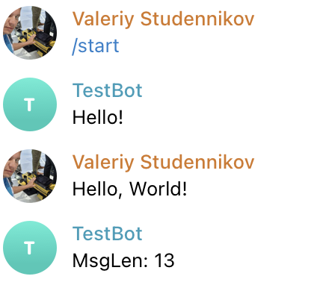
Телеграм-бот на aiogram
import asyncio from aiogram import Bot, Dispatcher, types from aiogram.filters.command import Command bot = Bot(token = '....') dp = Dispatcher() # Хэндлер на команду /start @dp.message(Command("start")) async def cmd_start(message: types.Message): await message.answer("Hello!") @dp.message() async def echo_message(msg: types.Message): await bot.send_message( msg.from_user.id, 'MsgLen: %d' % len(msg.text) ) # Запуск процесса поллинга новых апдейтов async def main(): print('Run bot...') await dp.start_polling(bot) asyncio.run(main())

Slide 45
async_server_socket.py
async def handle_client(reader, writer): while True: # Бесконечный цикл для чтения данных от клиента data = await reader.read(100) # Чтение данных (максимум 100 байт) if not data: break # Если данных нет, закрыть соединение read_len = len(data) response = f"Len: {read_len}\n".encode('utf-8') writer.write(response) await writer.drain() # Гарантируем отправку данных async def main(host='127.0.0.1', port=5001): server = await asyncio.start_server(handle_client, host, port) async with server: await server.serve_forever() # Сервер будет работать бесконечно asyncio.run(main())
$ nc localhost 5001
Hello world
Len: 12
Bye!
Len: 5
Функция handle_client асинхронно обрабатывает каждое входящее соединение. Она читает данные, отправленные клиентом, и отправляет обратно строку с длиной прочитанных данных.
Функция main запускает сервер на host (здесь 127.0.0.1) и port (здесь 5001).

Slide 46
Асинхронность: Выводы
Эффективность: Асинхронное программирование позволяет Python управлять множеством задач, переключаясь между ними без блокировки основного потока выполнения, что делает приложения более отзывчивыми и эффективными.
async / await: Ключевые слова async и await являются основой асинхронности в Python, позволяя писать код, который легко читается и поддерживается, при этом работает асинхронно.
Event Loop: Центральный компонент асинхронного программирования, который управляет распределением задач и вводом-выводом, позволяя асинхронным операциям быть отложенными и выполненными, когда это необходимо.
asyncio: Стандартная библиотека для написания асинхронного кода, предоставляющая инструменты для создания и управления циклом событий, а также утилиты для выполнения асинхронных задач и координации между ними.
Библиотеки: Существует множество асинхронных библиотек и фреймворков, таких как aiohttp, FastAPI, и другие, расширяющие возможности асинхронного программирования в Python для различных задач.

Slide 47
Асинхронность: Рекомендации
Используйте асинхронность осмысленно: Не все задачи требуют асинхронной обработки. Асинхронный код наиболее полезен для I/O bound операций и ситуаций с высокой параллельностью.
Избегайте блокировок: Используйте асинхронные версии библиотек и функций, чтобы избежать блокирования цикла событий, что может привести к ухудшению производительности.
Остерегайтесь «ловушек»: Помните о потенциальных трудностях с отладкой, управлением состоянием и обработкой исключений в асинхронном коде.
Заключение:
Асинхронное программирование — мощный инструмент в арсенале Python-разработчика. Оно может значительно улучшить производительность приложений, когда используется правильно.

